Slide 1
웹콘텐츠프로그래밍 2019.09.18(4주차)
모바일인터넷과
201840222 이광민
이호진 교수님

Slide 2
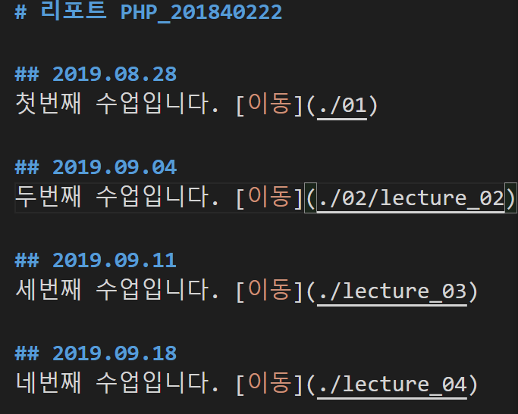
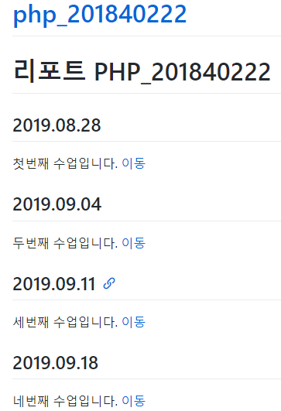
마크다운을 이용한 웹사이트의 제작
1

Slide 3
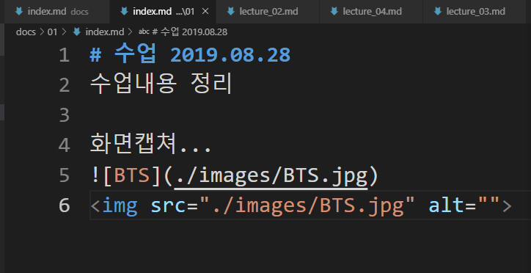
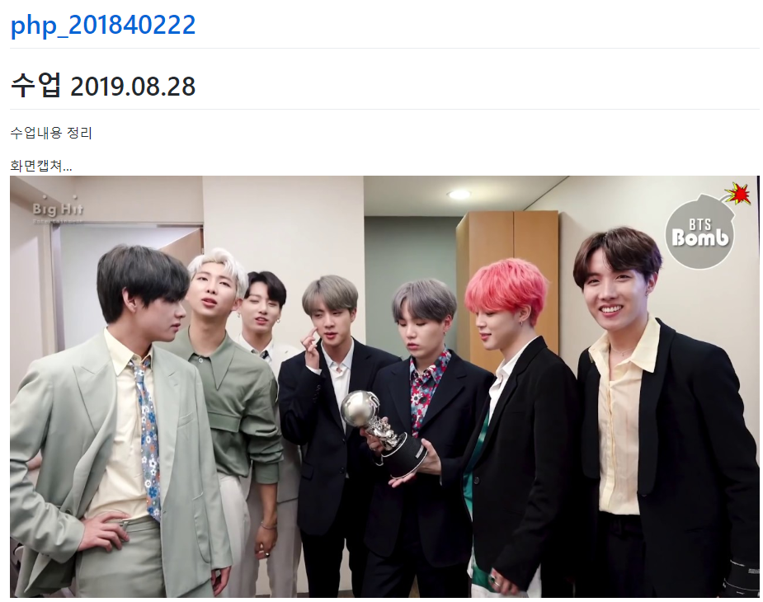
마크다운에서 이미지를 출력
2

Slide 4
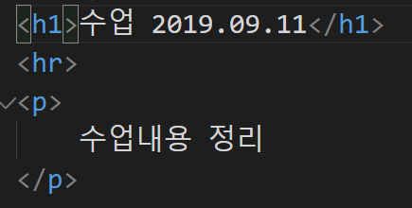
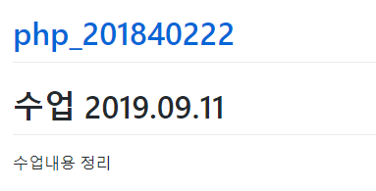
<h1>태그는 제목 태그
<h1>이 가장 큰 크기 <h6>이 가장 작은크기
<hr>태그로 수평선 출력
<p>태그로 문단 출력
html를 이용한 웹페이지의 제작
3

Slide 5
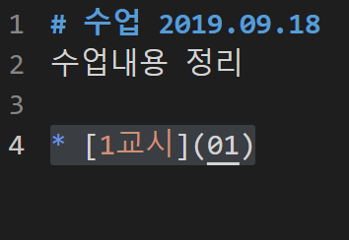
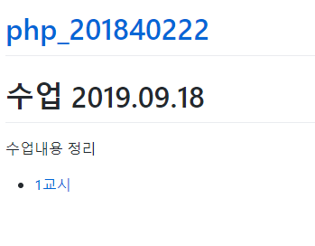
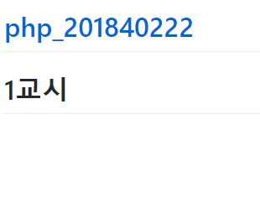
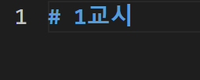
클릭시 이동
마크다운에서 *은 html의 문단태그와 같음
이동태그를 넣어서 새로만든 1교시 페이지로 이동
4

Slide 6
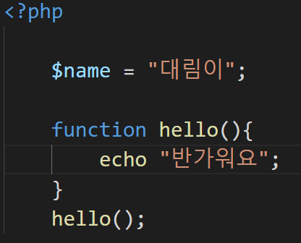
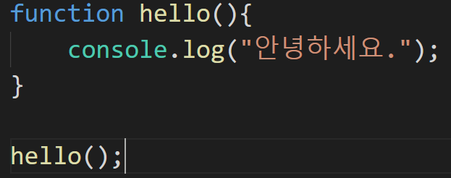


함수의 호출
함수의 선언 방법
function 함수명(매개변수){
함수의 내용
}
Js에서의 함수의 선언과 호출
5

Slide 7
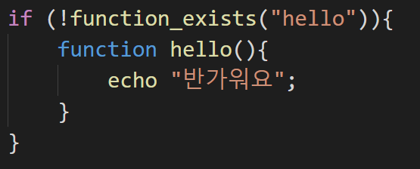

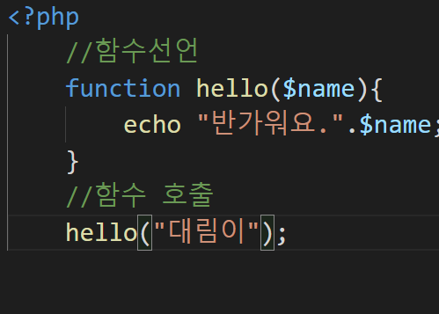

function_exists(“함수의 이름”)을 사용하면
함수의 정의 여부를 알수있음
함수 선언시 매개변수를 함수로 보낼수 있음
function 함수명(매개변수){
함수의 내용
}
php에서 함수에는 매개변수가 존재하나
호출부분에서 매개변수가 존재하지 않을경우 에러발생
6

Slide 8
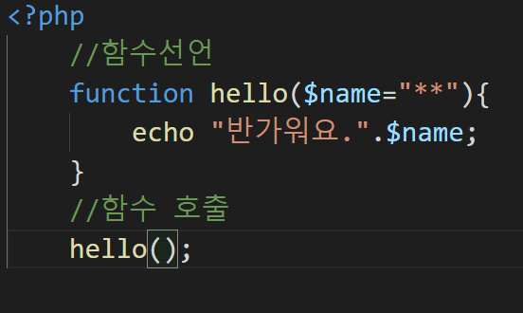

매개변수를 미리 지정해두면
만약 호출시 매개변수가 없어도 미리 지정해둔 값이 들어감
function 함수명(매개변수){
함수의 내용
}
반환되는 값의 자료형도 지정가능
전달 되는 매개변수의 자료형을 지정할수 있음
7

Slide 9
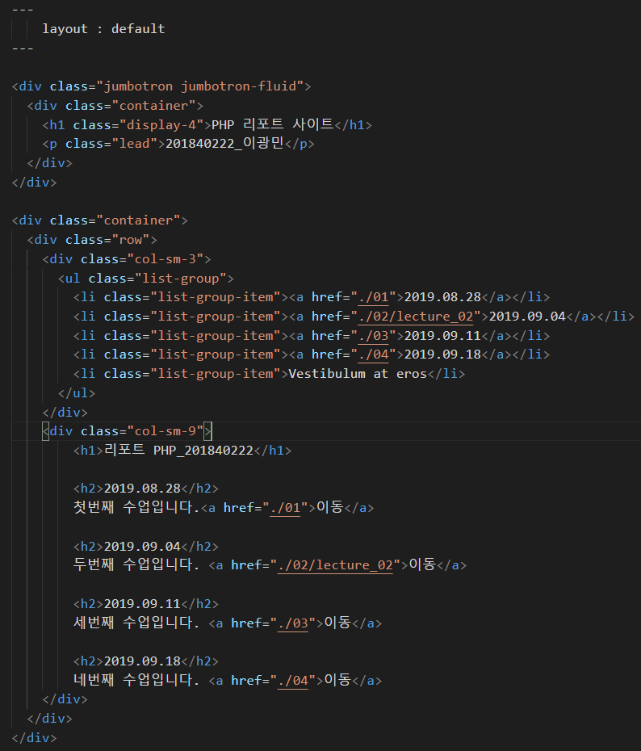
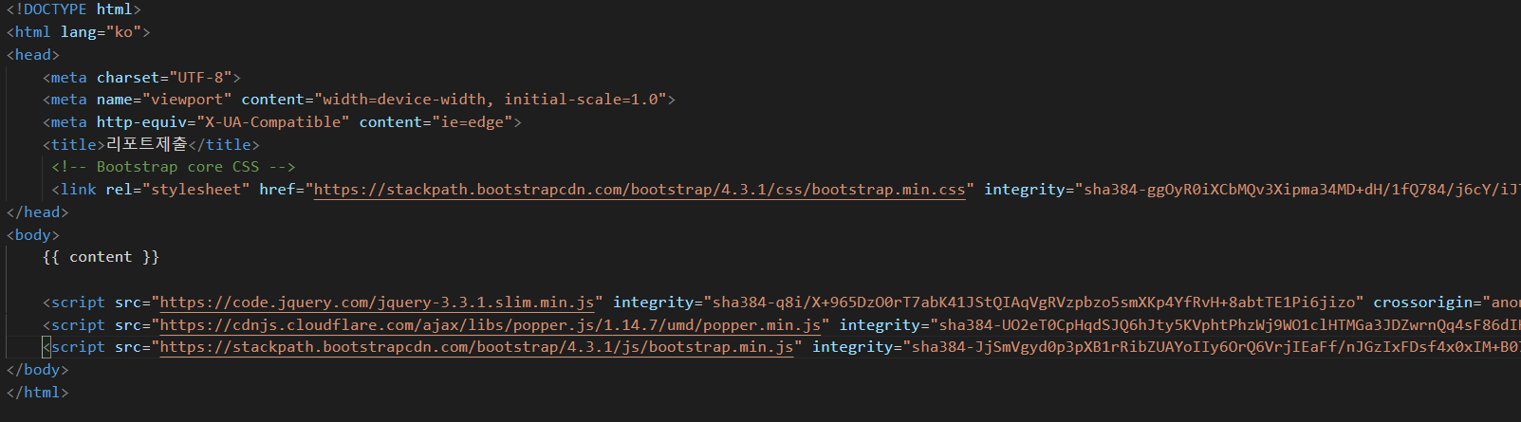
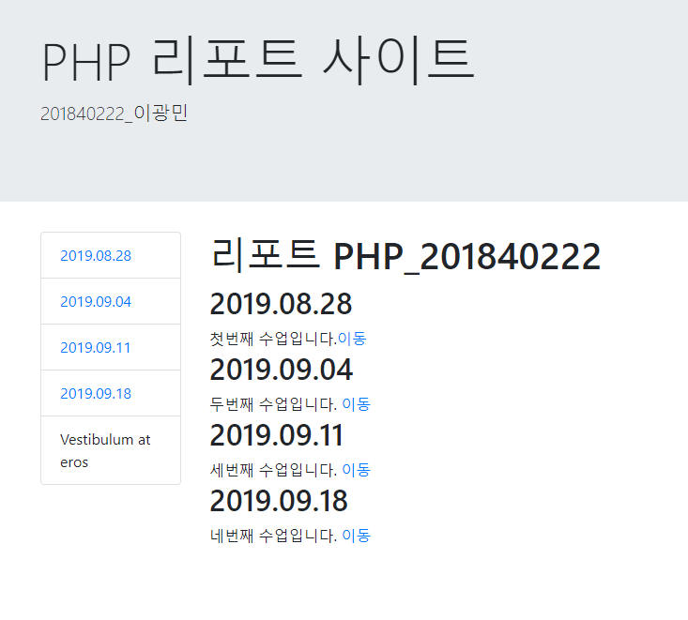
부트스트랩을 이용해서
아까 만들었던 웹페이지의 레이아웃 수정
8

Slide 10
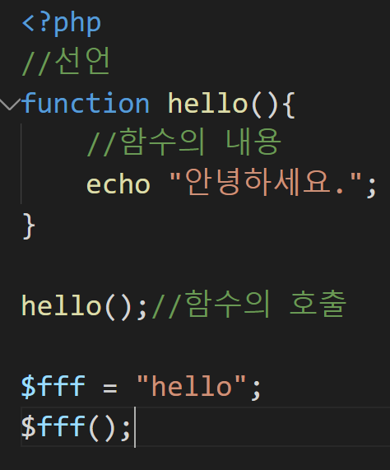
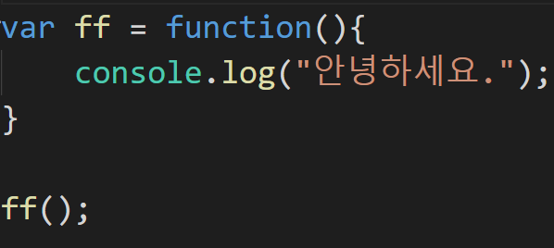


php에서의 가변함수를 사용
Js에서의 가변함수의 사용
9

Slide 11
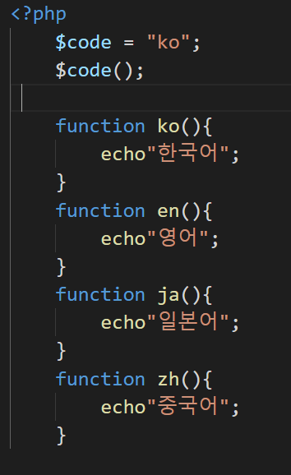
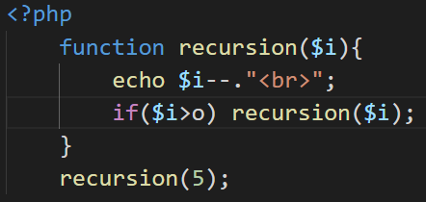




함수가 여러 개 존재할때 사용
재귀 함수의 사용
10

